Slide 1
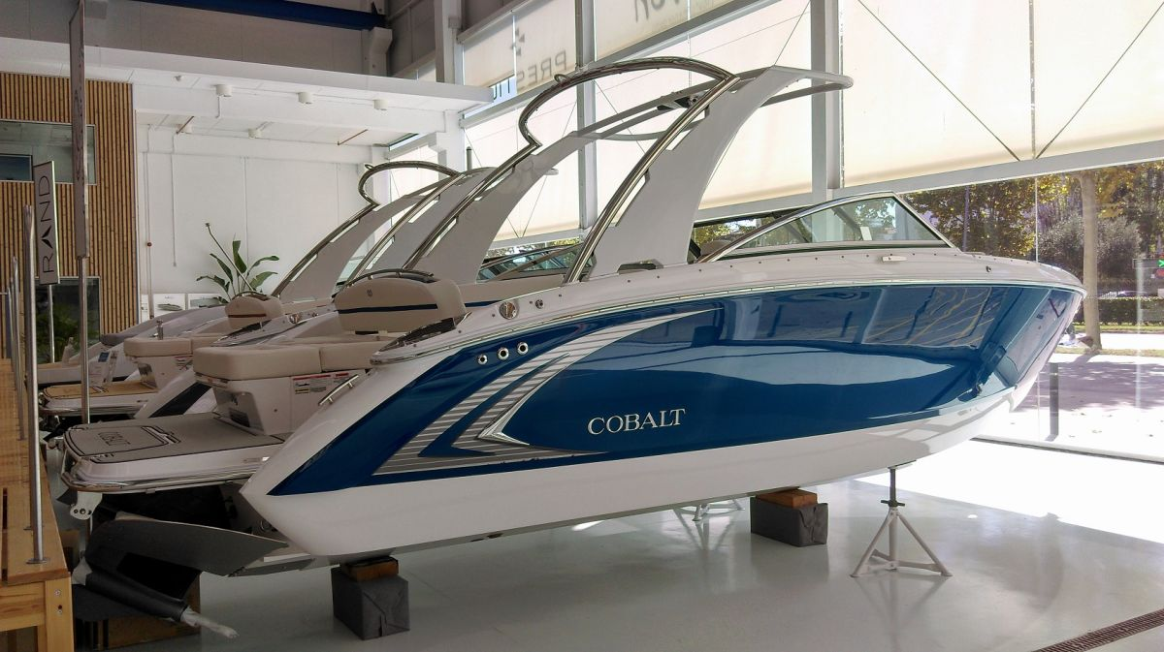
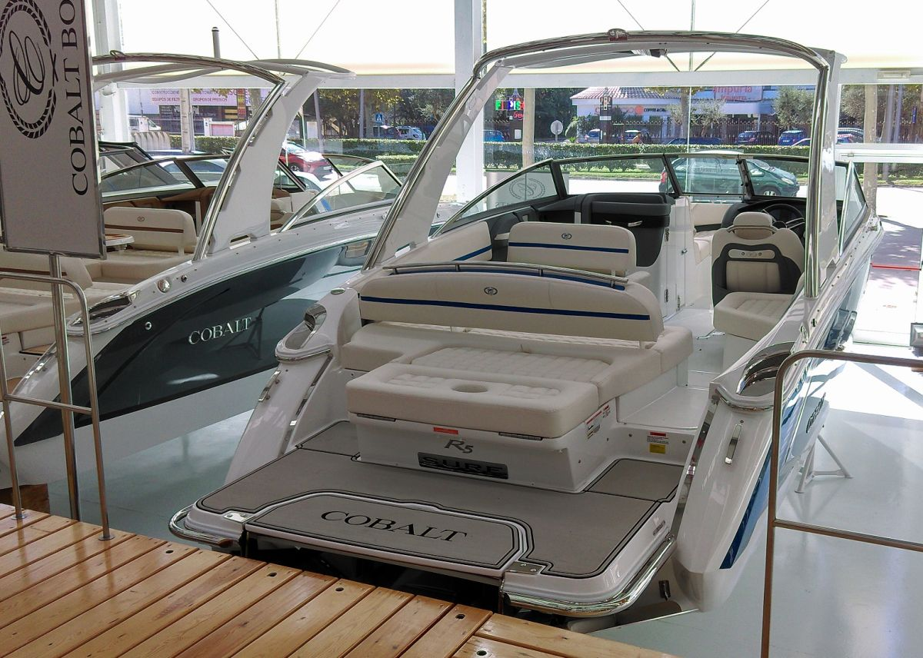
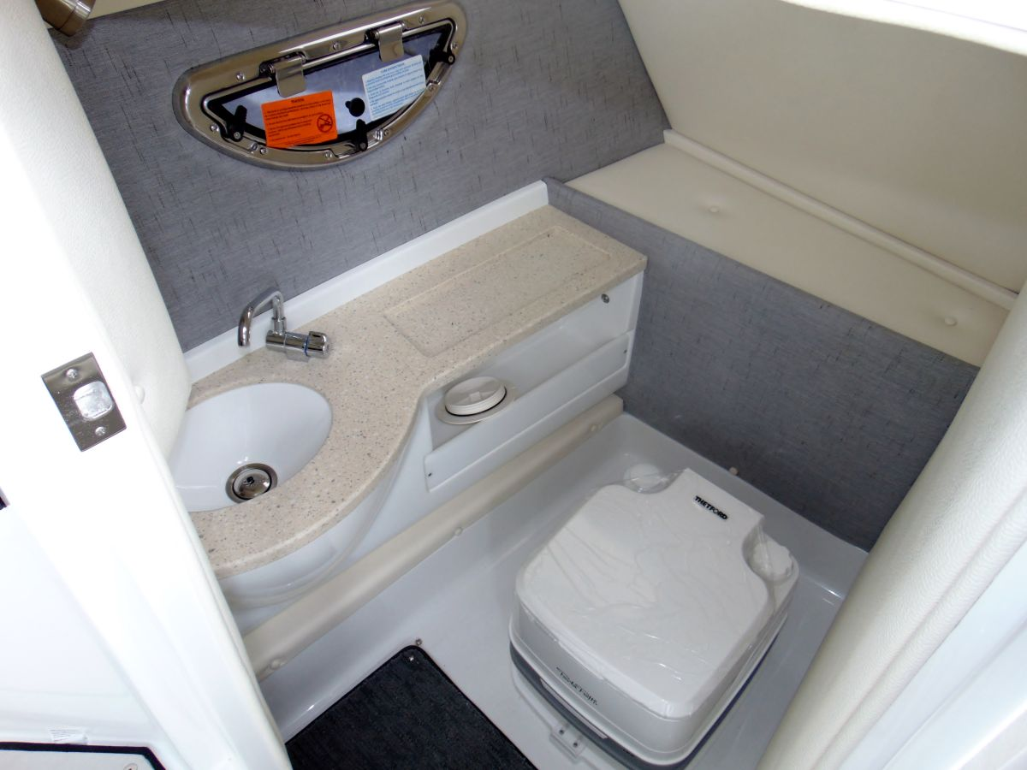
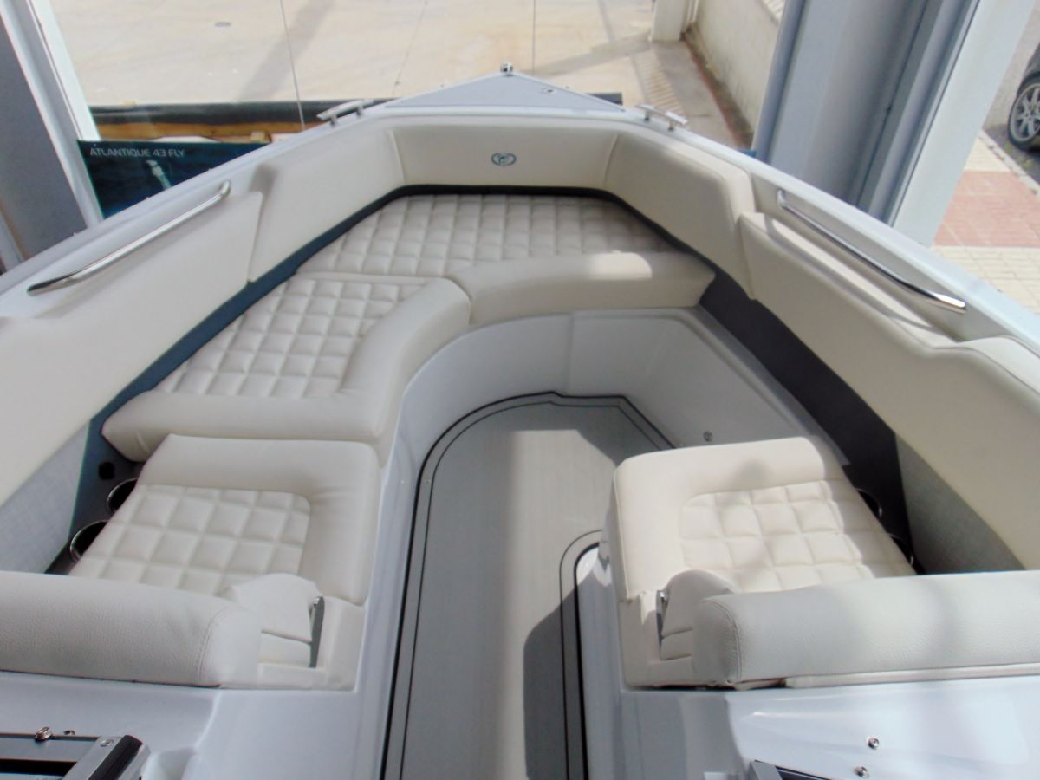
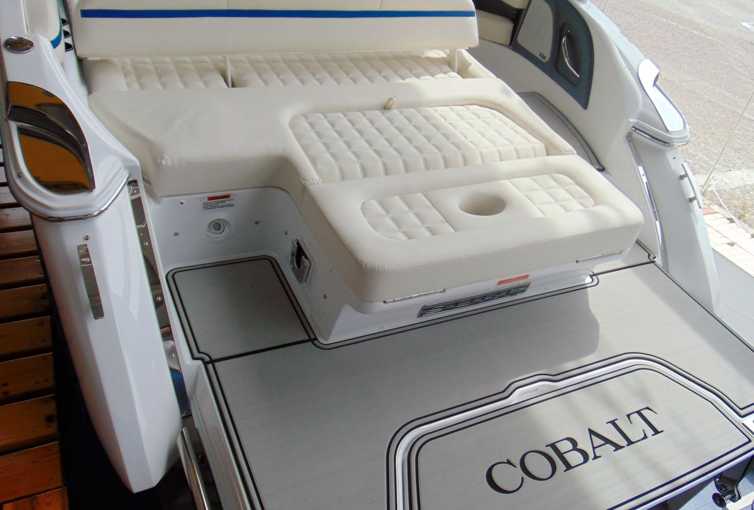
BARCO NUEVO
COBALT R5 SURF
AÑO : NUEVO
ESLORA TOTAL :7,82 M
MANGA: 2,59 M
PERSONAS A BORDO: 12
MOTOR : 1 X VOLVO 430 CV
220.000 €
PROMOCION 180.290 €
Iva incluido
BARCO EN PROMOCION ENTREGA INMEDIATA
CASCO COLOR PACIFIC BLUE CON LINEA COLOR BLANCA (EDGE STRIPE) - LONA DE FONDEO PROA Y BAÑERA DE COLOR PACIFIC BLUE - INDICADOR DE POSICION DE COLA - LUCES DE PROA EN ACERO INOXIDABLE - CAPO SALA MOTOR CON APERTURA ELECTRICA - ESCOTILLA EN CUARTO DE BAÑO - SOPORTES PARA WAKEBOARD TRITON - DUCHA EN PLATAFORMA DE BAÑO - SUPLEMENTO CENTRAL COJIN DE PROA - MESA DE BAÑERA - LUCES INTERIORES BAÑERA EN LED - PICA EN ASEO - MATERIAL SINTETICO EN SUELO DE BAÑERA COLOR GRIS - EXTENSION SOLARIUM EN POPA - CARGADOR DE BATERIAS - SISTEMA DE EXTINCION AUTOMATICO - MOLINETE ELECTRICO CON ANCKLA Y CADENA - DESCONECTADOR DUAL DE BATERIAS - TRANSPORTE ASTILLERO-COSTA-BRAVA.
www.mbpyachts.com 00 34 616 732 880

